Slide 1
Kotlin
一门简单易学的工业程序语言
by ice1000

Slide 2
自我介绍
常用网名: ice1000/千里冰封
爱好是编程
目前在源伞科技实习

Slide 3

自我介绍

Slide 4
Table of contents
Kotlin 适合你吗
为什么你需要 Kotlin
应该怎么写 Kotlin
build.gradle.kts
Null safety
Kotlin 的缺陷

Slide 5
Before start
为什么我讲这么基础的东西

Slide 6
Before start
为什么我讲这么基础的东西
本 slides 面向的群众

Slide 7
Before start
为什么我讲这么基础的东西
本 slides 面向的群众
我不是来手把手教大家写 Kt 的

Slide 8
Before start
为什么我讲这么基础的东西
本 slides 面向的群众
我不是来手把手教大家写 Kt 的
感谢霍大佬，感谢 JetBrains

Slide 9
Kotlin 适合你吗

Slide 10
Kotlin 适合你吗
A FAQ

Slide 11

Kotlin 适合你吗

Slide 12

Kotlin 适合你吗

Slide 13
Kotlin 适合你吗
适合

Slide 14
Kotlin 适合你吗
适合

Slide 15
Kotlin 适合你吗
适合
语言和人没有『适合』的说法

Slide 16
Kotlin 适合你吗
适合
语言和人没有『适合』的说法
应该是『适应』

Slide 17
Kotlin 适合你吗
Kotlin 的好处之一就是
让人容易适应

Slide 18
为什么你需要 Kotlin

Slide 19
为什么你需要 Kotlin
首先应该看它解决了什么问题

Slide 20
为什么你需要 Kotlin
首先应该看它解决了什么问题
如果它解决了你的问题
并且没有带来新问题
那么你就需要它

Slide 21
为什么你需要 Kotlin
由于 Kotlin 最初是被作为 JVM dialect 开发出来的
那么我们主要讨论它解决了 Java 程序员的哪些问题

Slide 22
为什么你需要 Kotlin
Java 程序员的问题

Slide 23
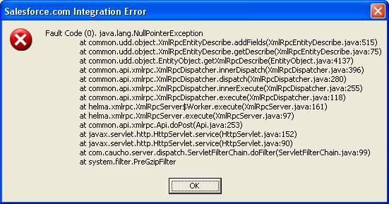
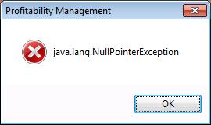
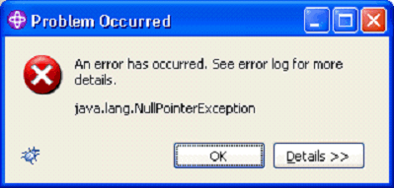
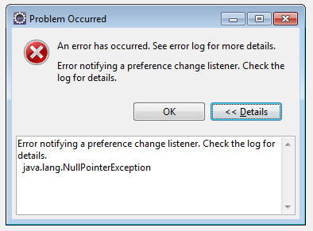
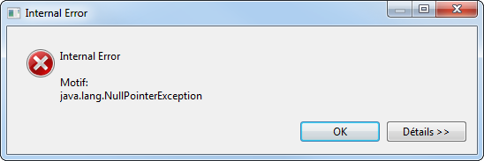
为什么你需要 Kotlin

Slide 24
为什么你需要 Kotlin
Java 程序员的问题
java.lang.NullPointerException

Slide 25
为什么你需要 Kotlin
Java 程序员的问题
java.lang.NullPointerException
也是源伞的 Java 分析器的首要解决目标

Slide 26
为什么你需要 Kotlin
Java 程序员
现在要给一个数组添加一个元素

Slide 27
为什么你需要 Kotlin
IProjectDescription description = project.getDescription();
String[] prevNatures = description.getNatureIds();
String[] newNatures = new String[prevNatures.length + 1];
System.arraycopy(prevNatures, 0, newNatures, 0, prevNatures.length);
newNatures[prevNatures.length] = MY_NATURE_ID;
description.setNatureIds(newNatures);

Slide 28
为什么你需要 Kotlin
即使你使用 Arrays.asList 和 toArray

Slide 29
为什么你需要 Kotlin
IProjectDescription description = project.getDescription();
List<String> prevNatures = new ArrayList<>(
Arrays.asList(description.getNatureIds()));
prevNatures.add(MY_NATURE_ID);
description.setNatureIds(prevNatures.toArray());

Slide 30
为什么你需要 Kotlin
Java 程序员
遇到了复杂的类型

Slide 31
为什么你需要 Kotlin
Future<Triple<Pair<List<String>, List<String>>, Pair<List<Integer>, Set<String>>>> future =
executor.submit(() -> {
.. blablabla
// guava 的 Future

Slide 32
为什么你需要 Kotlin
而遇到下面这种情况更是令人无语

Slide 33
为什么你需要 Kotlin
HasThisTypePatternTriedToSneakInSomeGenericOrParameterizedTypePatternMatchingStuffAnywhereVisitor visitor = new HasThisTypePatternTriedToSneakInSomeGenericOrParameterizedTypePatternMatchingStuffAnywhereVisitor();
// 来自 AspectJ 的爱意

Slide 34
为什么你需要 Kotlin
Java 程序员
现在不想写类型了
想使用类型推导

Slide 35
为什么你需要 Kotlin
要在 Java 里使用类型推导
有很多选择

Slide 36
为什么你需要 Kotlin
Java10 var

Slide 37
为什么你需要 Kotlin
Java10 var
第三次世界大战后，公司仍然在使用 Java 8

Slide 38
为什么你需要 Kotlin
Java10 var
第三次世界大战后，公司仍然在使用 Java 8
第四次世界大战后，公司终于打算迁移到 Java 10 了

Slide 39
为什么你需要 Kotlin
Java10 var
第三次世界大战后，公司仍然在使用 Java 8
第四次世界大战后，公司终于打算迁移到 Java 10 了
公司没能成功解决类库不兼容的问题，倒闭了

Slide 40
为什么你需要 Kotlin
Java10 var
第三次世界大战后，公司仍然在使用 Java 8
第四次世界大战后，公司终于打算迁移到 Java 10 了
公司没能成功解决类库不兼容的问题，倒闭了
这时你的同事还没学会用 Stream API

Slide 41
为什么你需要 Kotlin
8102 年 Java 才引入这个 C# 古时候就有的特性

Slide 42
为什么你需要 Kotlin
Lombok

Slide 43
为什么你需要 Kotlin
Lombok
lombok.experimental.var

Slide 44
为什么你需要 Kotlin
Lombok
lombok.experimental.var
稳定性 and 商业支持

Slide 45
为什么你需要 Kotlin
Lombok
lombok.experimental.var
稳定性 and 商业支持
IDE 支持

Slide 46
为什么你需要 Kotlin
Java 程序员
现在要开发 Android 应用啦

Slide 47
为什么你需要 Kotlin
TextView view = (TextView) findViewById(R.id.main_text_view);
view.setOnClickListener(new View.OnClickListener() {
@Override public void onClick(View v) {
... blabla

Slide 48
为什么你需要 Kotlin
即使有了 Java 8 的 lambda 表达式

Slide 49
为什么你需要 Kotlin
即使有了 Java 8 的 lambda 表达式
R.java 时不时找不到

Slide 50
为什么你需要 Kotlin
即使有了 Java 8 的 lambda 表达式
R.java 时不时找不到
findViewById 也不是类型安全的

Slide 51
为什么你需要 Kotlin
即使有了 Java 8 的 lambda 表达式
R.java 时不时找不到
findViewById 也不是类型安全的
这些都是 Android 开发经常遇到的问题

Slide 52
为什么你需要 Kotlin
上面这段代码用 Kotlin 就很简洁

Slide 53
为什么你需要 Kotlin
TextView view = (TextView) findViewById(R.id.main_text_view);
view.setOnClickListener(new View.OnClickListener() {
@Override public void onClick(View v) {
... blabla
main_text_view.setOnClickListener { v ->
... blabla

Slide 54
为什么你需要 Kotlin
TextView view = (TextView) findViewById(R.id.main_text_view);
view.setOnClickListener(new View.OnClickListener() {
@Override public void onClick(View v) {
... blabla
main_text_view.setOnClickListener { v ->
... blabla

Slide 55
为什么你需要 Kotlin
TextView view = (TextView) findViewById(R.id.main_text_view);
view.setOnClickListener(new View.OnClickListener() {
@Override public void onClick(View v) {
... blabla
main_text_view.setOnClickListener { v ->
... blabla

Slide 56
为什么你需要 Kotlin
TextView view = (TextView) findViewById(R.id.main_text_view);
view.setOnClickListener(new View.OnClickListener() {
@Override public void onClick(View v) {
... blabla
main_text_view.setOnClickListener { v ->
... blabla

Slide 57
为什么你需要 Kotlin

Slide 58
为什么你需要 Kotlin
Kotlin 的开发者深知这些问题

Slide 59
为什么你需要 Kotlin
Kotlin 的开发者深知这些问题
NPE -- Null safety

Slide 60
为什么你需要 Kotlin
Kotlin 的开发者深知这些问题
NPE -- Null safety
集合框架太搓 -- CollectionsKt.kt

Slide 61
为什么你需要 Kotlin
Kotlin 的开发者深知这些问题
NPE -- Null safety
集合框架太搓 -- CollectionsKt.kt
类型太长 -- 类型推导

Slide 62
为什么你需要 Kotlin
Kotlin 的开发者深知这些问题
NPE -- Null safety
集合框架太搓 -- CollectionsKt.kt
类型太长 -- 类型推导
Java 版本迁移困难 -- Kotlin 跑在你目前的 JRE 里

Slide 63
为什么你需要 Kotlin
Kotlin 的开发者深知这些问题
NPE -- Null safety
集合框架太搓 -- CollectionsKt.kt
类型太长 -- 类型推导
Java 版本迁移困难 -- Kotlin 跑在你目前的 JRE 里
Android 中的垃圾 API -- 用扩展生成器曲线救国

Slide 64
应该怎么写 Kotlin

Slide 65
应该怎么写 Kotlin
不要使用!!这个操作符

Slide 66
应该怎么写 Kotlin
不要使用!!这个操作符
谨慎对待通过 Java 的 API 传入的变量

Slide 67
应该怎么写 Kotlin
不要使用!!这个操作符
谨慎对待通过 Java 的 API 传入的变量
用好 StandardKt.kt 里的函数

Slide 68
应该怎么写 Kotlin
不要使用!!这个操作符
谨慎对待通过 Java 的 API 传入的变量
用好 StandardKt.kt 里的函数
用好 map/filter/mapNotNull/flatMap/take/drop/first/last/sum/fold/foldRight etc.

Slide 69
应该怎么写 Kotlin
不要使用!!这个操作符
谨慎对待通过 Java 的 API 传入的变量
用好 StandardKt.kt 里的函数
用相对函数式的思维写代码

Slide 70
应该怎么写 Kotlin
不要使用!!这个操作符
谨慎对待通过 Java 的 API 传入的变量
用好 StandardKt.kt 里的函数
用相对函数式的思维写代码
在 IDE 里，多留心它提示了些啥出来

Slide 71
应该怎么写 Kotlin
Kotlin 到底能减少多少代码？

Slide 72
应该怎么写 Kotlin
Kotlin 到底能减少多少代码？
看一个简单的例子

Slide 73
应该怎么写 Kotlin
List<String> strings = someAPI();
List<Integer> ints = new ArrayList<>();
for (int i = 0; i < strings.size(); ++i) {
ints.add(Integer.parseInt(strings.get(i)));
}

Slide 74
应该怎么写 Kotlin
我们先进行语法上的转换

Slide 75
应该怎么写 Kotlin
List<String> strings = someAPI();
List<Integer> ints = new ArrayList<>();
for (int i = 0; i < strings.size(); ++i) {
ints.add(Integer.parseInt(strings.get(i)));
}

Slide 76
应该怎么写 Kotlin
val strings: List<String> = someAPI();
val ints: List<Integer> = ArrayList();
for (int i = 0; i < strings.size(); ++i) {
ints.add(Integer.parseInt(strings.get(i)));
}

Slide 77
应该怎么写 Kotlin
val strings: List<String> = someAPI();
val ints: List<Integer> = ArrayList();
for (int i = 0; i < strings.size(); ++i) {
ints.add(Integer.parseInt(strings.get(i)));
}

Slide 78
应该怎么写 Kotlin
val strings: List<String> = someAPI();
val ints: List<Integer> = ArrayList();
for (i in 0..strings.size) {
ints.add(Integer.parseInt(strings.get(i)));
}

Slide 79
应该怎么写 Kotlin
然后使用一些语法糖

Slide 80
应该怎么写 Kotlin
val strings: List<String> = someAPI();
val ints: List<Integer> = ArrayList();
for (i in 0..strings.size) {
ints.add(Integer.parseInt(strings.get(i)));
}

Slide 81
应该怎么写 Kotlin
val strings: List<String> = someAPI()
val ints: List<Integer> = ArrayList()
for (i in 0..strings.size) {
ints.add(Integer.parseInt(strings.get(i)))
}

Slide 82
应该怎么写 Kotlin
val strings: List<String> = someAPI()
val ints: List<Integer> = ArrayList()
for (i in 0..strings.size) {
ints.add(Integer.parseInt(strings.get(i)))
}

Slide 83
应该怎么写 Kotlin
val strings: List<String> = someAPI()
val ints: List<Int> = ArrayList()
for (i in 0..strings.size) {
ints.add(Integer.parseInt(strings.get(i)))
}

Slide 84
应该怎么写 Kotlin
val strings: List<String> = someAPI()
val ints: List<Int> = ArrayList()
for (i in 0..strings.size) {
ints.add(Integer.parseInt(strings.get(i)))
}

Slide 85
应该怎么写 Kotlin
val strings = someAPI()
val ints = ArrayList<Int>()
for (i in 0..strings.size) {
ints.add(Integer.parseInt(strings.get(i)))
}

Slide 86
应该怎么写 Kotlin
val strings = someAPI()
val ints = ArrayList<Int>()
for (i in 0..strings.size) {
ints.add(Integer.parseInt(strings.get(i)))
}

Slide 87
应该怎么写 Kotlin
val strings = someAPI()
val ints = ArrayList<Int>()
for (i in 0..strings.size) {
ints.add(Integer.parseInt(strings[i]))
}

Slide 88
应该怎么写 Kotlin
val strings = someAPI()
val ints = ArrayList<Int>()
for (i in 0..strings.size) {
ints.add(Integer.parseInt(strings[i]))
}

Slide 89
应该怎么写 Kotlin
val strings = someAPI()
val ints = ArrayList<Int>()
for (i in 0..strings.size) {
ints.add(strings[i].toInt())
}

Slide 90
应该怎么写 Kotlin
val strings = someAPI()
val ints = ArrayList<Int>()
for (i in 0..strings.size) {
ints.add(strings[i].toInt())
}

Slide 91
应该怎么写 Kotlin
val strings = someAPI()
val ints = ArrayList<Int>()
for (i in 0..strings.size) {
ints += strings[i].toInt()
}

Slide 92
应该怎么写 Kotlin
但稍微想一想
这个程序的逻辑

Slide 93
应该怎么写 Kotlin
我们实际上只是在：
把一个 List<String> 中的
每个元素 toInt()
然后放进新的 List

Slide 94
应该怎么写 Kotlin
Java 8 Stream API

Slide 95
应该怎么写 Kotlin
List<Integer> ints = someAPI()
.stream()
.map(string -> Integer.parseInt(string))
.collect(Collectors.toList());

Slide 96
应该怎么写 Kotlin
List<Integer> ints = someAPI()
.stream()
.map(Integer::parseInt)
.collect(Collectors.toList());

Slide 97
应该怎么写 Kotlin
Java 8 Stream API
和原本的集合框架不是同一套 API

Slide 98
应该怎么写 Kotlin
Java 8 Stream API
和原本的集合框架不是同一套 API
需要相互转换，带来不必要的成本

Slide 99
应该怎么写 Kotlin
在 Kotlin 中，这都不是问题

Slide 100
应该怎么写 Kotlin
val ints = someAPI()
.map { string -> string.toInt() }

Slide 101
应该怎么写 Kotlin
就这点？

Slide 102
应该怎么写 Kotlin
就这点？
还能更少

Slide 103
应该怎么写 Kotlin
val ints = someAPI()
.map { string -> string.toInt() }

Slide 104
应该怎么写 Kotlin
val ints = someAPI()
.map { it.toInt() }

Slide 105
应该怎么写 Kotlin
val ints = someAPI().map { it.toInt() }

Slide 106
应该怎么写 Kotlin
这坨代码在编译后就是 for 循环

Slide 107
应该怎么写 Kotlin
这坨代码在编译后就是 for 循环
也没有列表的长度扩张导致的内存重分配

Slide 108
应该怎么写 Kotlin
这坨代码在编译后就是 for 循环
也没有列表的长度扩张导致的内存重分配
Stream 可以处理惰性序列

Slide 109
应该怎么写 Kotlin
这坨代码在编译后就是 for 循环
也没有列表的长度扩张导致的内存重分配
Stream 可以处理惰性序列
Kotlin 这个也可以

Slide 110
build.gradle.kts

Slide 111
build.gradle.kts
Kotlin 也能写 gradle 脚本了

Slide 112
build.gradle.kts
Kotlin 也能写 gradle 脚本了
需要 gradle 4.4 及以上的版本

Slide 113
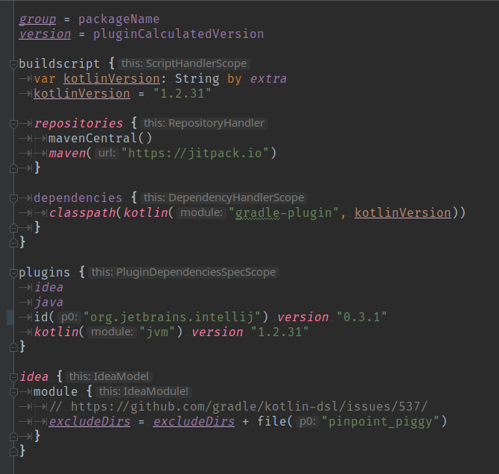

Slide 114
build.gradle.kts
Kotlin 也能写 gradle 脚本了
需要 gradle 4.4 及以上的版本
可以在 IDE 里面找到各种函数的实现

Slide 115
build.gradle.kts
Kotlin 也能写 gradle 脚本了
需要 gradle 4.4 及以上的版本
可以在 IDE 里面找到各种函数的实现
反观 Groovy，一般点进去只能看到一个接口

Slide 116
build.gradle.kts
Kotlin 也能写 gradle 脚本了
需要 gradle 4.4 及以上的版本
可以在 IDE 里面找到各种函数的实现
反观 Groovy，一般点进去只能看到一个接口
接口的参数类型还是 java.lang.Object

Slide 117
Null safety

Slide 118
Null safety
Kotlin 能保证你的代码不会意外抛出 NPE

Slide 119
Null safety
Kotlin 能保证你的代码不会意外抛出 NPE
除非你使用 !! 操作符，或者使用 Java 作弊

Slide 120
Null safety
Kotlin 能保证你的代码不会意外抛出 NPE
除非你使用 !! 操作符，或者使用 Java 作弊
或者直接 throw NullPointerException()

Slide 121
Null safety
它把类型分成了两种

Slide 122
Null safety
它把类型分成了两种
val aNotNull: T
val aNullable: T?

Slide 123
Null safety
它把类型分成了两种
aNotNull 不能被赋值为 null ，且必须立即初始化

Slide 124
Null safety
它把类型分成了两种
aNotNull 不能被赋值为 null ，且必须立即初始化
如果 aNotNull 是局部变量，只需在使用前保证初始化

Slide 125
Null safety
它把类型分成了两种
每次使用 aNullable 的时候都必须对它『是否为 null』
一事进行检查

Slide 126
Null safety
它把类型分成了两种
每次使用 aNullable 的时候都必须对它『是否为 null』
一事进行检查
val aNullable: String? = getString()

Slide 127
Null safety
它把类型分成了两种
每次使用 aNullable 的时候都必须对它『是否为 null』
一事进行检查
val aNullable: String? = getString()
return if (aNullable != null) aNullable.length else 0

Slide 128
Null safety
它把类型分成了两种
每次使用 aNullable 的时候都必须对它『是否为 null』
一事进行检查
val aNullable: String? = getString()
return if (aNullable != null) aNullable.length else 0

Slide 129
Null safety
它把类型分成了两种
每次使用 aNullable 的时候都必须对它『是否为 null』
一事进行检查
val aNullable: String? = getString()
return if (aNullable != null) aNullable.length else 0

Slide 130
Null safety
它把类型分成了两种
每次使用 aNullable 的时候都必须对它『是否为 null』
一事进行检查
val aNullable: String? = getString()
return aNullable?.length ?: 0

Slide 131
Null safety
它把类型分成了两种
每次使用 aNullable 的时候都必须对它『是否为 null』
一事进行检查
val aNullable: String? = getString()
return aNullable?.length ?: 0

Slide 132
Null safety
NotNull 和 Nullable 在类型系统里具有隐式的子类型关系

Slide 133
Null safety
NotNull 和 Nullable 在类型系统里具有隐式的子类型关系
和 Rust/Scala/Swift/Java/Haskell 的
Option/Option/Optional/Optional/Maybe
是不一样的

Slide 134
Null safety
NotNull 和 Nullable 在类型系统里具有隐式的子类型关系
fun a(x: Int?) = x ?: 2333
a(233) // OK

Slide 135
Null safety
因此，假如你不希望在一个函数中对参数进行 null check

Slide 136
Null safety
因此，假如你不希望在一个函数中对参数进行 null check
就把它声明为 NotNull

Slide 137
Null safety
因此，假如你不希望在一个函数中对参数进行 null check
就把它声明为 NotNull
这样别人传 null 进来的时候代码就无法编译

Slide 138
Null safety
因此，假如你不希望在一个函数中对参数进行 null check
就把它声明为 NotNull
这样别人传 null 进来的时候代码就无法编译
只能先对变量是否为 null 进行判断，并自行处理 null

Slide 139
Null safety
fun f(a: A) { blabla }
val x: A? = xxxx
f(a)

Slide 140
Null safety
fun f(a: A) { blabla }
val x: A? = xxxx
f(a)

Slide 141
Null safety
fun f(a: A) { blabla }
val x: A? = xxxx
f(a)

Slide 142
Null safety
fun f(a: A) { blabla }
val x: A? = xxxx
if (a != null) f(a)

Slide 143
Null safety
如果你觉得应该允许别人传 null 进来

Slide 144
Null safety
如果你觉得应该允许别人传 null 进来
就把参数写成 Nullable

Slide 145
Null safety
如果你觉得应该允许别人传 null 进来
就把参数写成 Nullable
然后你自己在使用的时候就必须进行 null check

Slide 146
Null safety
如果你觉得应该允许别人传 null 进来
就把参数写成 Nullable
然后你自己在使用的时候就必须进行 null check
你可以把你的 Nullable 传到其他允许 null 的地方

Slide 147
Null safety
如果你觉得应该允许别人传 null 进来
就把参数写成 Nullable
然后你自己在使用的时候就必须进行 null check
你可以把你的 Nullable 传到其他允许 null 的地方
但如果你要调用一个接收 NotNull 的函数，就得自己检查

Slide 148
Null safety
fun f(a: A?) { blabla }
val x: A? = xxxxx
f(a) // OK

Slide 149
Null safety
fun g(a: A) {}
fun f(a: A?) = g(a)

Slide 150
Null safety
fun g(a: A) {}
fun f(a: A?) = g(a)

Slide 151
Null safety
fun g(a: A) {}
fun f(a: A?) = g(a)

Slide 152
Null safety
fun g(a: A) {}
fun f(a: A?) { if (a != null) g(a) }

Slide 153
Null safety
当所有的函数都遵从这样的约定时

Slide 154
Null safety
当所有的函数都遵从这样的约定时
null 从出现的地方开始就受到严格限制

Slide 155
Null safety
当所有的函数都遵从这样的约定时
null 从出现的地方开始就受到严格限制
能保证每个 null 出现的地方，程序员都很清楚

Slide 156
Null safety
当所有的函数都遵从这样的约定时
null 从出现的地方开始就受到严格限制
能保证每个 null 出现的地方，程序员都很清楚
也就能在很多地方『保证没有 null 』

Slide 157
Null safety
当所有的函数都遵从这样的约定时
null 从出现的地方开始就受到严格限制
能保证每个 null 出现的地方，程序员都很清楚
也就能在很多地方『保证没有 null 』
相当于是区分了危险区和安全区

Slide 158
Null safety
强制检查带来了编程上的复杂性

Slide 159
Null safety
强制检查带来了编程上的复杂性
Kotlin 借助语法糖解决了这个问题

Slide 160
Null safety
强制检查带来了编程上的复杂性
Kotlin 借助语法糖解决了这个问题
后面会有几个简单的例子

Slide 161
Null safety
NotNull 和 Nullable 在字节码里体现为注解

Slide 162
Null safety
NotNull 和 Nullable 在字节码里体现为注解
也就是说能在 Java 中给 Kotlin 提供 Nullable/NotNull 信息

Slide 163
Null safety
NotNull 和 Nullable 在字节码里体现为注解
也就是说能在 Java 中给 Kotlin 提供 Nullable/NotNull 信息
如果不提供的话，Kotlin会『建议』你对它进行 null 检查

Slide 164
Null safety
NotNull 和 Nullable 在字节码里体现为注解
也就是说能在 Java 中给 Kotlin 提供 Nullable/NotNull 信息
如果不提供的话，Kotlin会『建议』你对它进行 null 检查
也就是说 Java 也有可能在 Kotlin 中产生 NPE

Slide 165
Null safety
NotNull 和 Nullable 在字节码里体现为注解
也就是说能在 Java 中给 Kotlin 提供 Nullable/NotNull 信息
如果不提供的话，Kotlin会『建议』你对它进行 null 检查
也就是说 Java 也有可能在 Kotlin 中产生 NPE
这也是 Kotlin 的一个缺陷

Slide 166
Null safety
NotNull 和 Nullable 在字节码里体现为注解
但是这也意味着这个检查仅限于编译期

Slide 167
Null safety
NotNull 和 Nullable 在字节码里体现为注解
但是这也意味着这个检查仅限于编译期
运行时开销只有一些编译器插入的 null assertion

Slide 168
Null safety
NotNull 和 Nullable 在字节码里体现为注解
但是这也意味着这个检查仅限于编译期
运行时开销只有一些编译器插入的 null assertion
没有代数数据类型

Slide 169
Null safety
NotNull 和 Nullable 在字节码里体现为注解
但是这也意味着这个检查仅限于编译期
运行时开销只有一些编译器插入的 null assertion
没有代数数据类型
这些 null assertion 也能通过编译器参数去掉

Slide 170
Null safety
NotNull 和 Nullable 在字节码里体现为注解
但是这也意味着这个检查仅限于编译期
运行时开销只有一些编译器插入的 null assertion
没有代数数据类型
这些 null assertion 也能通过编译器参数去掉
真正做到零成本

Slide 171
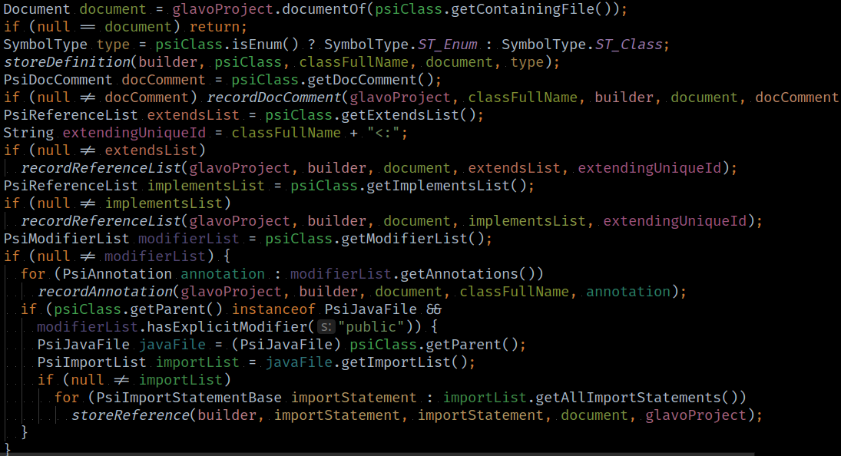
语法糖

Slide 172
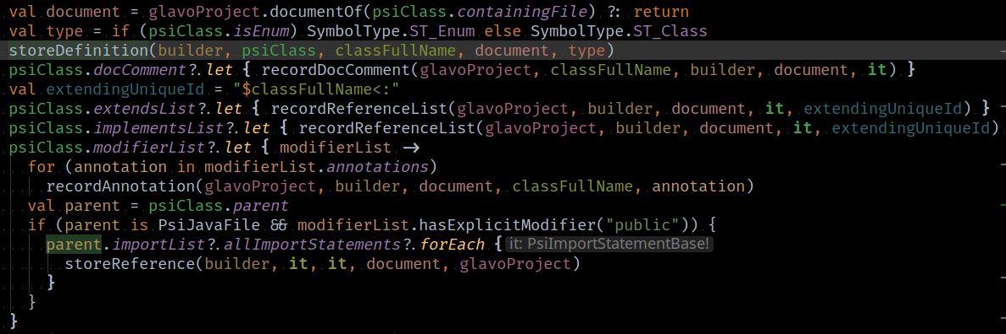
语法糖

Slide 173
Null safety
Kotlin 提供的这些语法其实很少，
都是和 null 检查相关的语法糖，仅此而已

Slide 174
Null safety
Kotlin 提供的这些语法其实很少，
都是和 null 检查相关的语法糖，仅此而已
Kotlin 并不是一个很复杂的语言

Slide 175
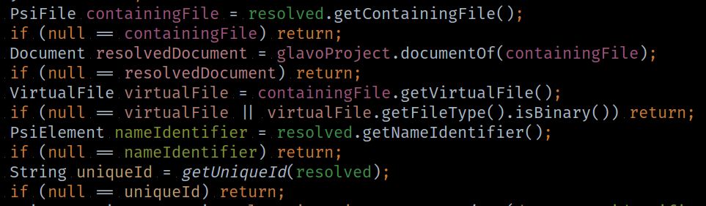
语法糖

Slide 176
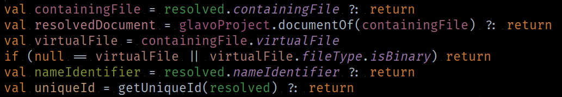
语法糖

Slide 177
语法糖
return 和 throw 都是表达式

Slide 178
语法糖
return 和 throw 都是表达式
val a = someNullable?.size() ?: return

Slide 179
语法糖
return 和 throw 都是表达式
val a = someNullable?.size() ?: return
这里 ?: return 类似 Rust 的 try! 宏

Slide 180
语法糖
return 和 throw 都是表达式
int a;
if (aNullable != null) a = aNullable.size();
else return;

Slide 181
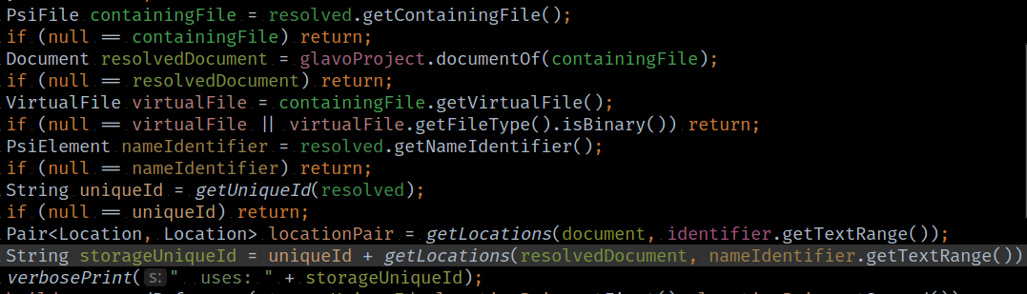
语法糖

Slide 182
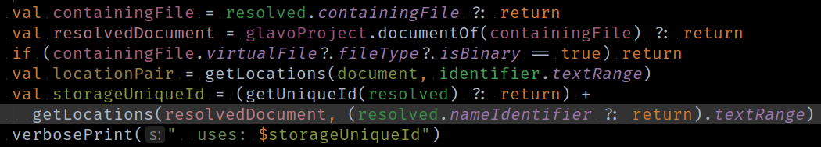
语法糖

Slide 183
Kotlin 的缺陷

Slide 184
Kotlin 的缺陷
没有完美的编程语言

Slide 185
Kotlin 的缺陷
没有完美的编程语言
Kotlin 也是有很多问题的

Slide 186
Kotlin 的缺陷
没有完美的编程语言
Kotlin 也是有很多问题的
比如无法进行跨函数的静态分析

Slide 187
Kotlin 的缺陷
无法进行跨函数的静态分析

Slide 188
Kotlin 的缺陷
无法进行跨函数的静态分析
val a: String? = blablabla()
if (a != null) a.getBytes()

Slide 189
Kotlin 的缺陷
无法进行跨函数的静态分析
val a: String? = blablabla()
if (a != null) a.getBytes()

Slide 190
Kotlin 的缺陷
无法进行跨函数的静态分析
val a: String? = blablabla()
if (a != null) a.getBytes()

Slide 191
Kotlin 的缺陷
无法进行跨函数的静态分析
fun nonNull(a: String?) = null != a
val a: String? = blablabla()
if (nonNull(a)) a.getBytes()

Slide 192
Kotlin 的缺陷
无法进行跨函数的静态分析
fun nonNull(a: String?) = null != a
val a: String? = blablabla()
if (nonNull(a)) a.getBytes()

Slide 193
Kotlin 的缺陷
无法进行跨函数的静态分析
if (nonNull(a)) a.getBytes()
Kotlin 并不知道，a 在这里不是 null

Slide 194
Kotlin 的缺陷
无法进行跨函数的静态分析
if (nonNull(a)) a.getBytes()
Kotlin 并不知道，a 在这里不是 null
因为这已经是来自另一个函数的信息了

Slide 195
Kotlin 的缺陷
无法进行跨函数的静态分析
if (nonNull(a)) a.getBytes()
Kotlin 并不知道，a 在这里不是 null
因为这已经是来自另一个函数的信息了
如果要进行完整的分析，复杂度就是指数级的了

Slide 196
Kotlin 的缺陷
这个问题，Kotlin 似乎在引入一个语言特性来解决

Slide 197
Kotlin 的缺陷
这个问题，Kotlin 似乎在引入一个语言特性来解决
不过因为这是没公开的东西，我就不展开讲了

Slide 198
Kotlin 的缺陷
以及 Kotlin 会生成比较大的元数据

Slide 199
Kotlin 的缺陷
以及 Kotlin 会生成比较大的元数据
导致同样的逻辑， Kotlin 编译出来的字节码会
膨胀 5% 左右

Slide 200
Kotlin 的缺陷
这是两个比较 major 的问题

Slide 201
Kotlin 的缺陷
这是两个比较 major 的问题
其他的都是一些细枝末节的小事

Slide 202
Kotlin 的缺陷
这是两个比较 major 的问题
其他的都是一些细枝末节的小事
比如有人觉得语法不好看

Slide 203
Kotlin 的缺陷
这是两个比较 major 的问题
其他的都是一些细枝末节的小事
比如有人觉得语法不好看
这和个人口味高度相关，我觉得不能怪语言

Slide 204
广告
哈哈，不过源伞的 pinpoint 分析器能跨函数静态分析

Slide 205
广告
哈哈，不过源伞的 pinpoint 分析器能跨函数静态分析
给大家看一个 IntelliJ Platform 的可能的 NPE
是从 GitHub 上 PyCharm 的 release 里找到的

Slide 206
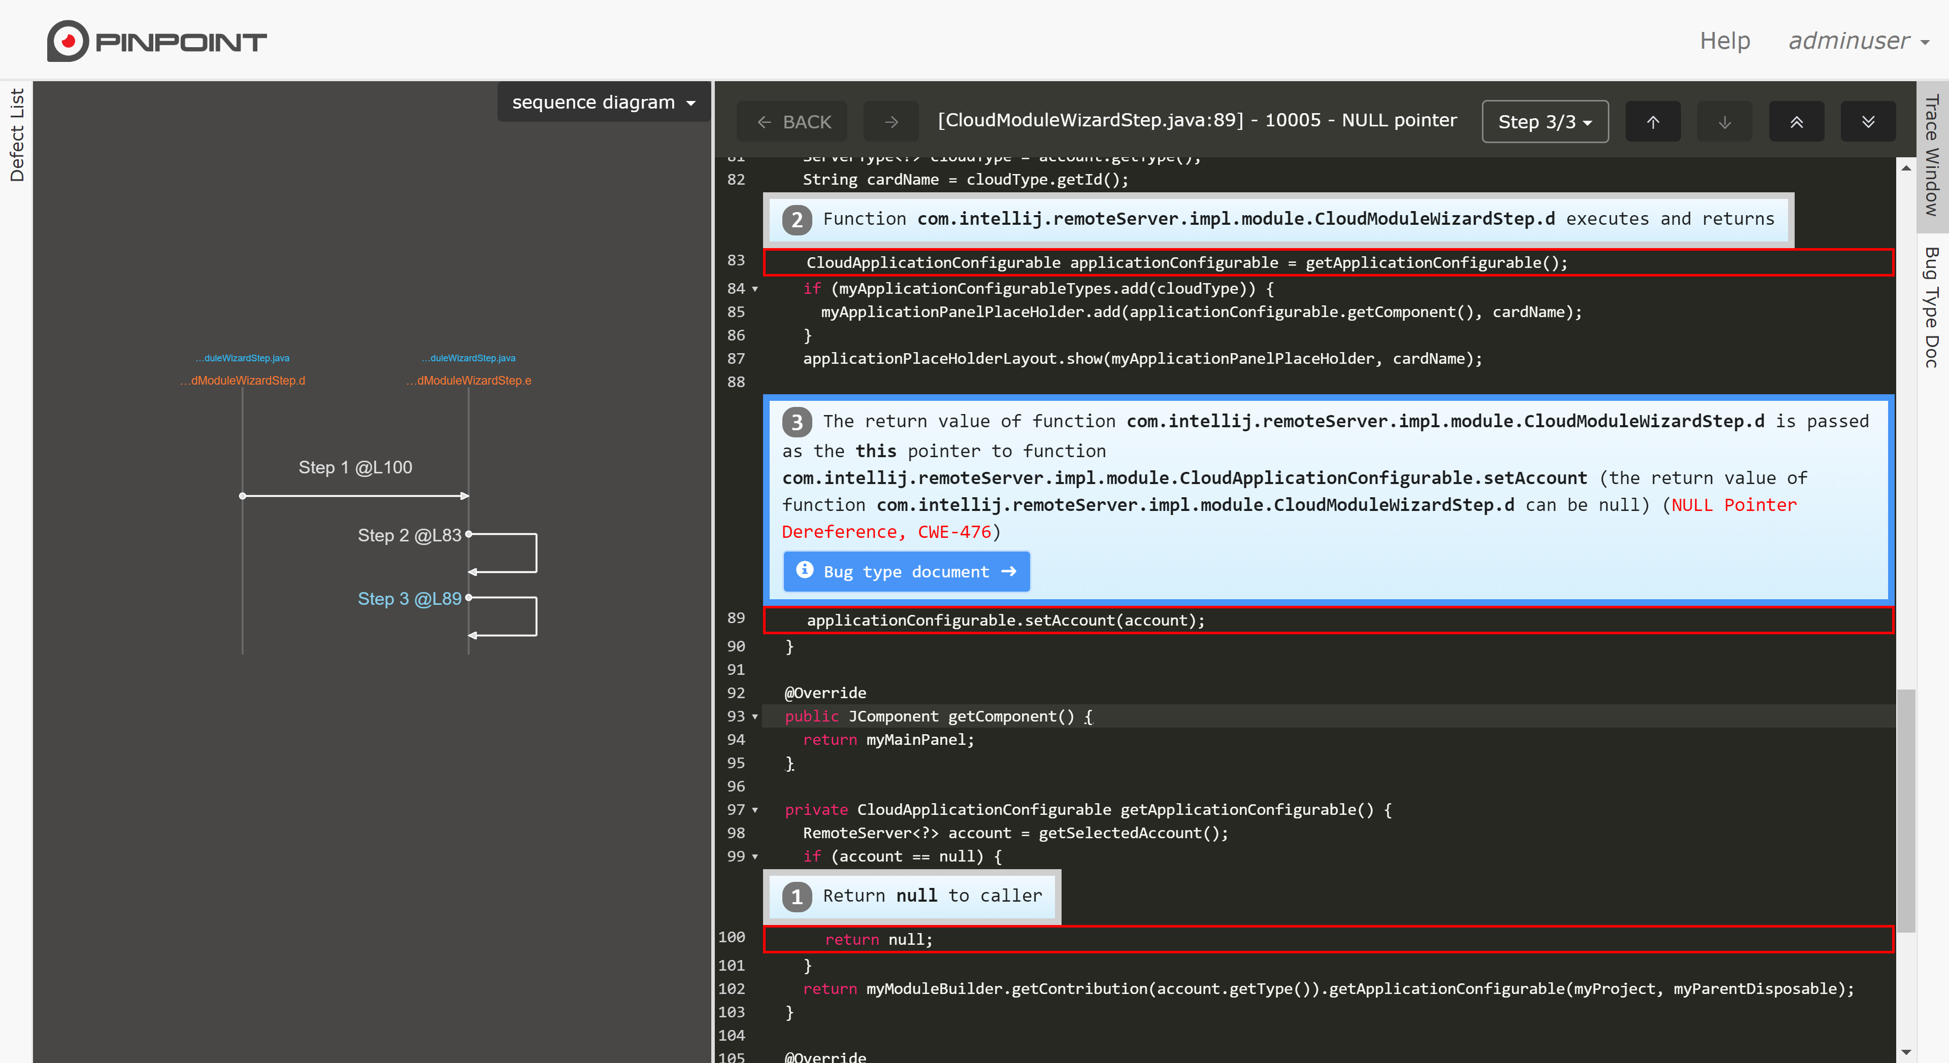

Slide 207
广告
目前完整地支持 C++ 和 Java

Slide 208
广告
目前完整地支持 C++ 和 Java
使用相关技术的公司可以考虑购买我们的产品

Slide 209
广告
目前完整地支持 C++ 和 Java
使用相关技术的公司可以考虑购买我们的产品
企业版会提供很赞的技术支持的

Slide 210
广告
但是这样的分析也是非常耗时的

Slide 211
广告
但是这样的分析也是非常耗时的
编译器不可能像这种静态分析工具这么检查

Slide 212
广告
但是这样的分析也是非常耗时的
编译器不可能像这种静态分析工具这么检查
编译器需要保证正确性

Slide 213
广告
但是这样的分析也是非常耗时的
编译器不可能像这种静态分析工具这么检查
编译器需要保证正确性
而静态分析工具是在试图解决 NP hard 问题

Slide 214
我说完了

Slide 215
Q & A
优秀的演讲者敢于面对听众的质疑

